Slide 1

现代C++进阶：模板元编程
by 彭于斌（@archibate）
往期录播：https://www.bilibili.com/video/BV1fa411r7zp
课程PPT和代码：https://github.com/parallel101/course

Slide 2



高性能并行编程与优化 - 课程大纲
硬件要求：
64位（32位时代过去了）
至少2核4线程（并行课…）
英伟达家显卡（GPU 专题）
软件要求：
Visual Studio 2019（Windows用户）
GCC 9 及以上（Linux用户）
CMake 3.12 及以上（跨平台作业）
Git 2.x（作业上传到 GitHub）
CUDA Toolkit 10.0 以上（GPU 专题）
分为前半段和后半段，前半段主要介绍现代 C++，后半段主要介绍并行编程与优化。
课程安排与开发环境搭建：cmake与git入门
现代C++入门：常用STL容器，RAII内存管理
现代C++进阶：模板元编程与函数式编程
编译器如何自动优化：从汇编角度看C++
C++11起的多线程编程：从mutex到无锁并行
并行编程常用框架：OpenMP与Intel TBB
被忽视的访存优化：内存带宽与cpu缓存机制
GPU专题：wrap调度，共享内存，barrier
并行算法实战：reduce，scan，矩阵乘法等
存储大规模三维数据的关键：稀疏数据结构
物理仿真实战：邻居搜索表实现pbf流体求解
C++在ZENO中的工程实践：从primitive说起
结业典礼：总结所学知识与优秀作业点评
I

Slide 3
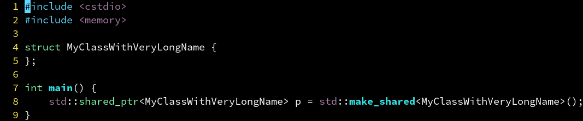
为什么需要自动类型推导（auto）
没有 auto 的话，需要声明一个变量，必须重复一遍他的类型，非常麻烦：

Slide 4
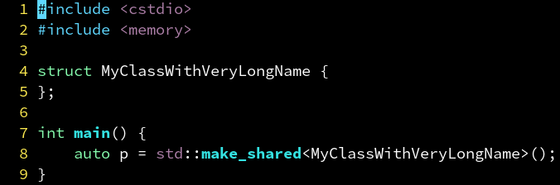
自动类型推导：定义变量
因此 C++11 引入了 auto，使用 auto 定义的变量，其类型会自动根据等号右边的值来确定：

Slide 5


自动类型推导：一些局限性
不过 auto 也并非万能，他也有很多限制。
因为需要等号右边的类型信息，所以没有 = 单独声明一个 auto 变量是不行的：
而且，类成员也不可以定义为 auto：

Slide 6
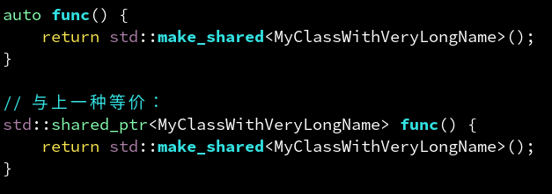
自动类型推导：函数返回值
除了可以用于定义变量，还可以用作函数的返回类型：
使用 auto 以后，会自动被推导为 return 右边的类型。
不过也有三点注意事项：
当函数有多条 return 语句时，所有语句的返回类型必须一致，否则 auto 会报错。
当函数没有 return 语句时，auto 会被推导为 void。
如果声明和实现分离了，则不能声明为 auto。比如：auto func(); // 错误

Slide 7
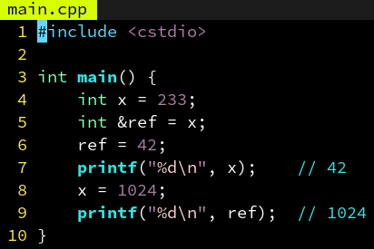
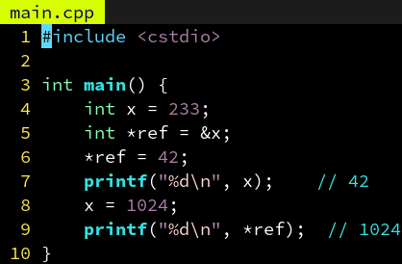

C++特性：引用（int &）
众所周知，C++ 中有一种特殊的类型，叫做引用。只需要在原类型后面加一个 & 即可。
引用的本质无非是指针，当我们试图修改一个引用时，实际上是修改了原来的对象：
等价于：
可见，和C语言的int *相比无非是减少了&和*的麻烦而已。

Slide 8
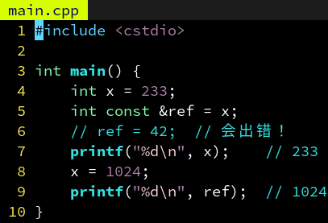

C++特性：常引用（int const &）
如果说 int & 相当于 int *，那么 int const & 就相当于 int const *。
const 修饰符的存在，使得 ref 不能被写入（赋值）。
这样的好处是更加安全（编译器也能够放心大胆地做自动优化）：

Slide 9
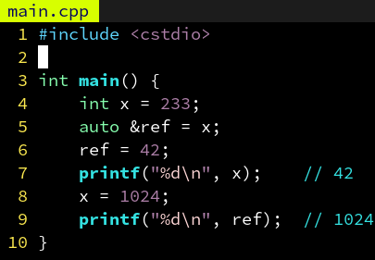

自动类型推导：定义引用（auto &）
当然，auto 也可以用来定义引用，只需要改成 auto & 即可：

Slide 10
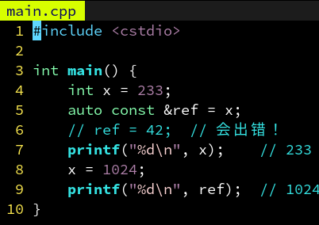

自动类型推导：定义常引用（auto const &）
同理，auto const & 可以定义常引用：

Slide 11
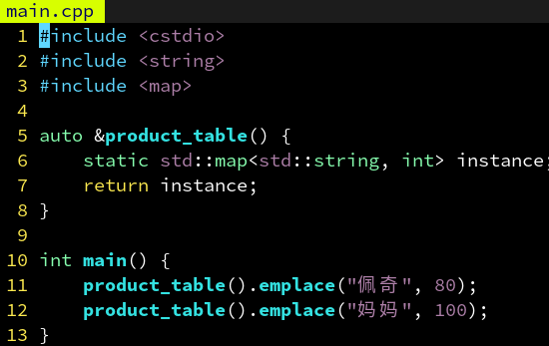
自动类型推导：函数返回引用
当然，函数的返回类型也可以是 auto & 或者 auto const &。比如“懒汉单例模式”：

Slide 12
恭喜！你已经基本学废了自动类型推导！
怎么样，是不是非常方便呢？
接下来进入左值和右值的探讨。
右值引用，这是 C++11 新增的概念。
如果不理解，跳过即可。

Slide 13
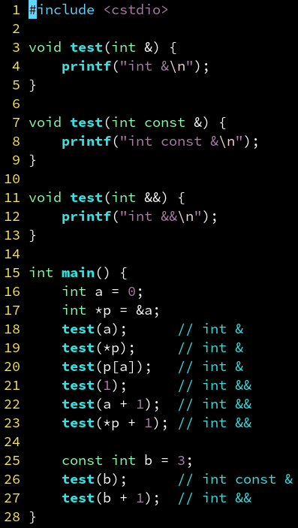
理解右值：即将消失的，不长时间存在于内存中的值
引用又称为左值（l-value）。左值通常对应着一个长时间存在于内存中的变量。
除了左值之外，还有右值（r-value）。右值通常是一个表达式，代表计算过程中临时生成的中间变量。因此有的教材又称之为消亡引用。
得名原因：左值常常位于等号的左边，而右值只能位于等号右边。比如：a = 1;
已知：int a; int *p;
左值类型：int &，int const &
左值例子：a, *p, p[a]
右值类型：int &&
右值例子：1, a + 1, *p + 1

Slide 14
理解 const：常值修饰符
与 & 修饰符不同，int const 和 int 可以看做两个不同的类型。不过 int const 是不可写入的。
因此 int const & 无非是另一个类型 int const 的引用罢了。这个引用不可写入。
唯一特殊之处，就在于 C++ 规定 int && 能自动转换成 int const &，但不能转换成 int &。
例如，尽管 3 是右值 int &&，但却能传到类型为 int const & 的参数上：
void func(int const &i);
func(3);
而 int & 的参数：
void func(int &i);
func(3);
就会报错。

Slide 15
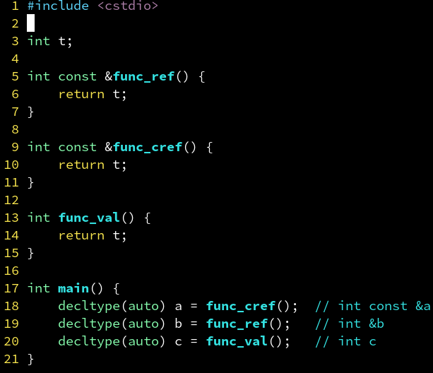
自动类型推导：万能推导（decltype(auto)）
如果一个表达式，我不知道他是个可变引用（int &），常引用（int const &），右值引用（int &&），还是一个普通的值（int）。
但我就是想要定义一个和表达式返回类型一样的变量，这时候可以用：
decltype(auto) p = func();
会自动推导为 func() 的返回类型。

